Slide 1



AUDIÊNCIA PROJETO DE LEI DE DIRETRIZES ORÇAMENTÁRIAS – PARA O EXERCÍCIO DE 2026
PL nº 424/2025

Slide 2



INSTRUMENTOS DE PLANEJAMENTO
A Lei de Responsabilidade Fiscal integra os três instrumentos de planejamento previstos pela Constituição de 1988
PLANO PLURIANUAL – PPA
Constitui-se de Programas, Metas e Indicadores para 4 anos
PLANEJAR
A LEI DE DIRETRIZES ORÇAMENTÁRIAS - LDO Define diretrizes para elaboração e execução do orçamento e estabelece as metas e prioridades das ações governamentais
ORIENTAR
A LEI ORÇAMENTÁRIA ANUAL – LOA
Proverá recursos para a execução das ações necessárias ao alcance das Metas
EXECUTAR

Slide 3
LEGISLAÇÃO
CONSTITUIÇÃO FEDERAL
LEI ORGÂNICA DO MUNICÍPIO
LEI COMPLEMENTAR
Nº 101/2000
PORTARIAS DO MINISTÉRIO
DA FAZENDA
STN

Slide 4
O QUE É LDO
(Lei de Diretrizes Orçamentárias)
A Lei de Diretrizes Orçamentárias é um instrumento criado pela Constituição de 1988 que orienta a elaboração da Lei Orçamentária Anual e sua execução.

Slide 5
FUNDAMENTOS LEGAIS
CONSTITUIÇÃO FEDERAL
Art. 165 § 2º
A lei de diretrizes orçamentárias compreenderá as metas e prioridades da administração pública federal, estabelecerá as diretrizes de política fiscal e respectivas metas, em consonância com trajetória sustentável da dívida pública, orientará a elaboração da lei orçamentária anual, disporá sobre as alterações na legislação tributária e estabelecerá a política de aplicação das agências financeiras oficiais de fomento.
(Redação dada pela Emenda Constitucional nº 109, de 2021)

Slide 6
FUNDAMENTOS LEGAIS
CONSTITUIÇÃO FEDERAL
Art. 169 § 1º
“A concessão de qualquer vantagem ou aumento de remuneração, a criação de cargos, empregos e funções ou alteração de estrutura de carreiras, bem como a admissão ou contratação de pessoal, a qualquer título, pelos órgãos e entidades da administração direta ou indireta, inclusive fundações instituídas e mantidas pelo poder público, só poderão ser feitas:
I - ...........
II - se houver autorização específica na lei de diretrizes orçamentárias, ressalvadas as empresas públicas e as sociedades de economia mista.”

Slide 7
PARTICIPAÇÃO E TRANSPARÊNCIA - LRF
FUNDAMENTO LEGAL
Inciso I do art. 48 da Lei Complementar nº 101 de 04/05/2000 (Lei de Responsabilidade Fiscal):
“Incentivo à participação popular e realização de audiências públicas, durante os processos de elaboração e discussão dos planos, lei de diretrizes orçamentárias e orçamentos.”

Slide 8
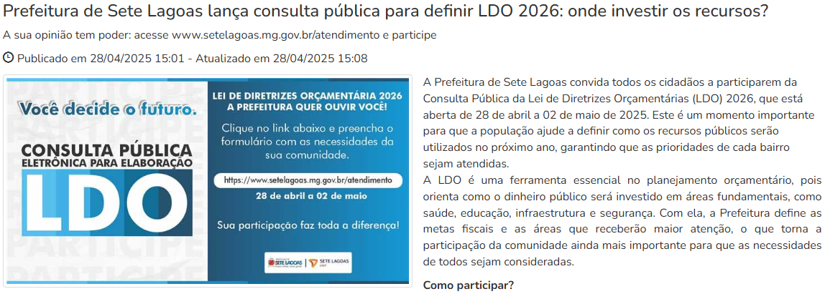
PARTICIPAÇÃO E TRANSPARÊNCIA - LRF
Dar transparência no processo de planejamento, informando e esclarecendo à sociedade civil organizada quanto ao processo de elaboração da Lei de Diretrizes Orçamentárias – LDO para o exercício de 2026.
Sete Lagoas - Prefeitura Municipal - CONSULTA PÚBLICA: Lei de Diretrizes Orçamentária para o exercício de 2026

Slide 9

CONSULTA PÚBLICA - LDO 2026

Slide 10
PPA
2026/2029
LDO
2026
LOA
2026
LDO
2027
LOA
2027
LDO
2028
LOA
2028
LDO
2029
LOA
2029

Slide 11
FUNDAMENTOS LEGAIS - LFR
Equilíbrio entre Receita e Despesa (art. 4º, I, a);
Critérios para contingenciamento (“congelamento”) de dotações (art. 4º, I, b);
Regras para avaliar a eficiência das ações desenvolvidas (art. 4º, I, e);
Condições para ajudar financeiramente (subvencionar) instituições privadas (art. 4º, I, f);
Autorização para o Município auxiliar o custeio de despesas próprias do Estado e da União. (art. 62, I);
Condições para transferir recursos para entes da Administração Indireta (art. 4º, I, f);

Slide 12
FUNDAMENTOS LEGAIS - LFR
Critérios para início de novos projetos, após o adequado atendimento dos que estão em andamento (art. 45);
Critérios para o Poder Executivo estabelecer a programação financeira e o cronograma de execução mensal de desembolso.(art. 8º);
Definição do percentual da RCL que será retido para Reserva de Contingência destinada a cobrir despesas com passivos contingentes (art. 5º, III);
Definição de despesas consideradas irrelevantes, que não precisam atender aos pressupostos para geração de despesas (art. 16, § 3);
Definição das condições para contratação de horas-extras dos servidores públicos (art. 22, V).

Slide 13
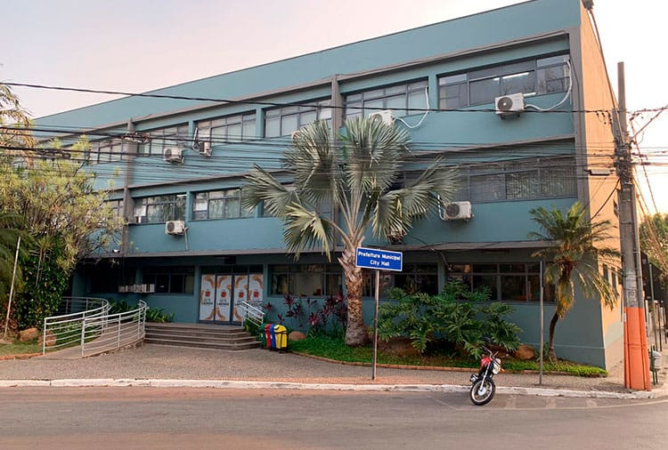
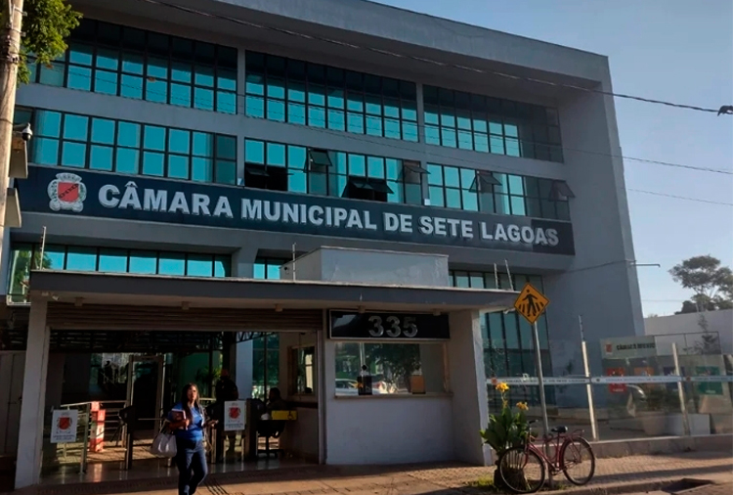
PROJETO DE LEI DA LDO 2026 INICIATIVA E TRÂMITE
PODER EXECUTIVO
Sanciona e promulga a Lei, podendo propor vetos ao texto aprovado pelo Legislativo
Elaboração do projeto de Lei
PODER LEGISLATIVO
Discute, altera e aprova o projeto de Lei
Altera ou rejeita os vetos propostos pelo Executivo

Slide 14
ANEXOS DA LDO 2026
METAS E PRIORIDADES
METAS FISCAIS
RISCOS FISCAIS
Art. 165 § 2º da CF/88
Portaria STN nº 699/23 – 14ª edição do Manual de Demonstrativos Fiscais
Portaria STN nº 699/23– 14ª edição do Manual de Demonstrativos Fiscais
Conterá o Programa, Descritivo das Ações e os Projetos Prioritários

Slide 15
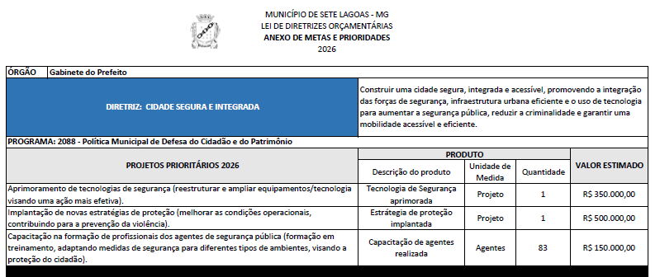
ANEXO DE METAS E PRIORIDADES

Slide 16
ANEXOS DA LDO 2026
METAS FISCAIS
METAS E PRIORIDADES
Portaria STN nº 699/23 – 14ª edição do Manual de Demonstrativos Fiscais
RISCOS FISCAIS
Art. 165 § 2º da CF/88
Portaria STN nº 699/23– 14ª edição do Manual de Demonstrativos Fiscais
Art.4º. §1º da LRF, (...) estabelecidas metas anuais, em valores correntes e constantes, relativas às receitas, despesas, resultado nominal e primário e montante da dívida pública para o exercício a que se referirem e aos dois seguintes.

Slide 17
ANEXOS DA LDO 2026
PORTARIA STN Nº 699/23 – 14ª EDIÇÃO DO MANUAL
DE DEMONSTRATIVOS FISCAIS
Demonstrativo I – Metas Anuais (2026 a 2028);
Demonstrativos II – Avaliação do Cumprimento das Metas Fiscais do Exercício Anterior (2024);
Demonstrativo III – Metas Fiscais Atuais comparadas com as Fixadas nos três Exercícios Anteriores (2023 a 2028);
Demonstrativo IV – Evolução do Patrimônio Líquido (2022 a 2024);
Demonstrativo V - Origem e Aplicação dos Recursos Obtidos com a Alienação de Ativos (2022 a 2024);

Slide 18
ANEXOS DA LDO 2026
PORTARIA STN Nº 699/23 – 14ª EDIÇÃO DO MANUAL
DE DEMONSTRATIVOS FISCAIS
Demonstrativo VI – Avaliação da Situação Financeira e Atuarial do Regime Próprio de Previdência dos Servidores;
Demonstrativo VII – Estimativa e Compensação da Renuncia de Receita (2026 a 2028);
Demonstrativo VIII – Margem de Expansão das Despesas Obrigatórias de Caráter Continuado (2026).

Slide 19
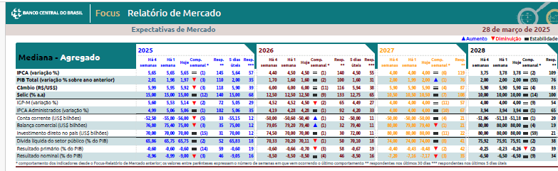
PARÂMETROS ECONÔMICOS DO PROJETO DA LEI DE DIRETRIZES ORÇAMENTÁRIAS DE ACORDO COM RELATÓRIO FOCUS/BACEN

Slide 20
METAS ANUAIS

Slide 21
ANEXOS DA LDO 2026
RISCOS FISCAIS
Portaria STN nº 699/23 – 14ª edição do Manual de Demonstrativos Fiscais
METAS E PRIORIDADES
METAS
FISCAIS
Art. 165 § 2º da CF/88
Portaria STN nº 699/23– 14ª edição do Manual de Demonstrativos Fiscais
Art.4º. §3º da LRF, serão avaliados os passivos contingentes e outros riscos capazes de afetar as contas públicas, informando as providências a serem tomadas, caso se concretizem

Slide 22
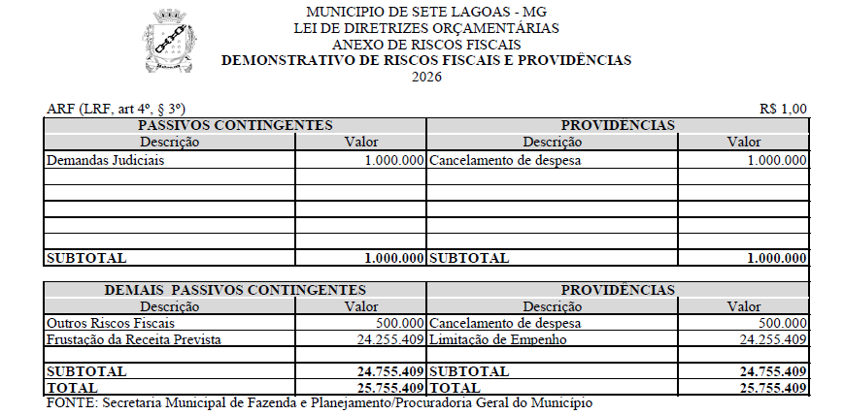
RISCOS FISCAIS

Slide 23
PROJETO DE LEI DA LDO 2026 - CONTEXTO
O documento final a ser encaminhado ao Poder Legislativo deverá conter:
Mensagem encaminhando o Projeto de Lei
Texto do Projeto de Lei com os seguintes Capítulos:
  DISPOSIÇÃO PRELIMINAR;
  METAS E PRIORIDADES DA ADMINISTRAÇÃO PÚBLICA MUNICIPAL;
  DIRETRIZES PARA ELABORAÇÃO E EXECUÇÃO DO ORÇAMENTO DO MUNICÍPIO;
  DISPOSIÇÕES RELATIVAS ÀS DESPESAS DO MUNICÍPIO COM PESSOAL E ENCARGOS SOCIAIS;
  DISPOSIÇÕES SOBRE AS ALTERAÇÕES NA LEGISLAÇÃO TRIBUTÁRIA;
  ADMINISTRAÇÃO DA DÍVIDA E DAS OPERAÇÕES DE CRÉDITO;
  DISPOSIÇÕES GERAIS.
Anexos de Metas e Prioridades
Anexos de Metas Fiscais
Anexo de Riscos Fiscais

Slide 24
Demonstrativo I – Metas Anuais

Slide 25
Demonstrativos II – Avaliação do Cumprimento das Metas Fiscais do Exercício Anterior

Slide 26
Demonstrativo III – Metas Fiscais Atuais comparadas com as Fixadas nos três Exercícios Anteriores

Slide 27
Demonstrativo IV – Evolução do Patrimônio Líquido

Slide 28
Demonstrativo V - Origem e Aplicação dos Recursos Obtidos com a Alienação de Ativos

Slide 29
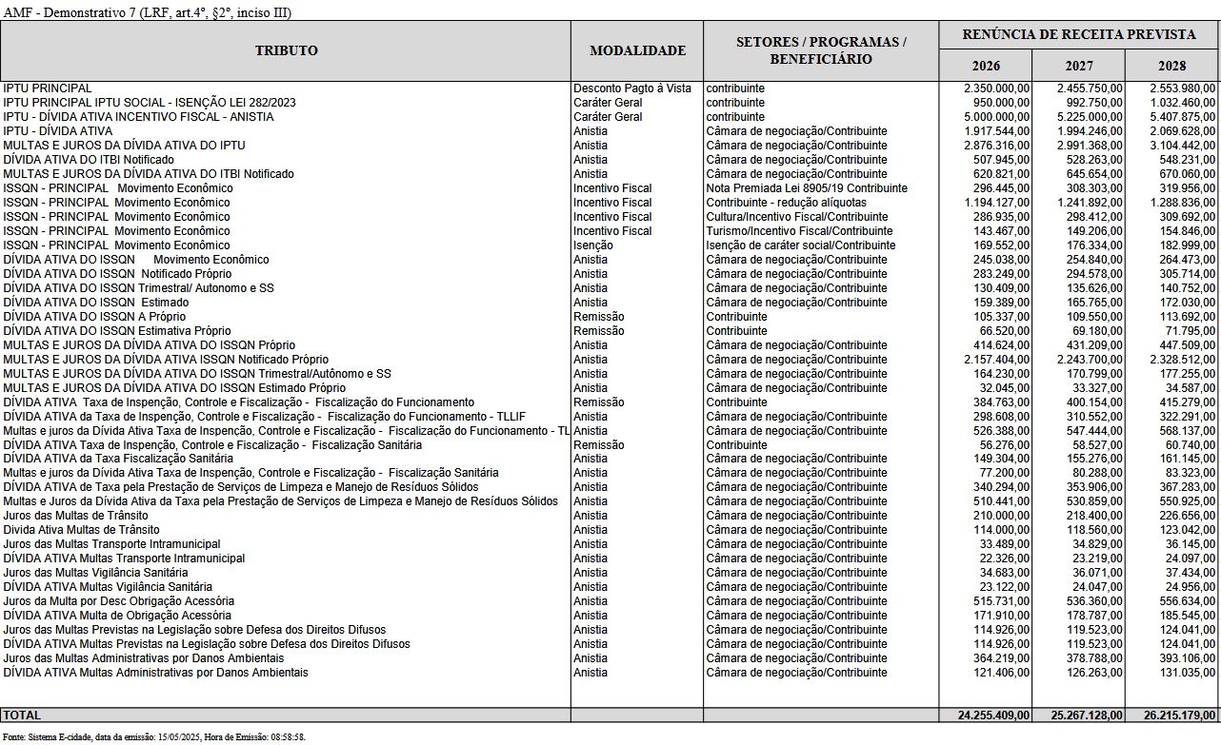
Demonstrativo VII – Estimativa e Compensação da Renúncia de Receita

Slide 30
Demonstrativo VIII – Margem de Expansão das Despesas Obrigatórias de Caráter Continuado

Slide 31
PREVISÃO DA RECEITA

Slide 32
PREVISÃO DA RECEITA
CONTINUAÇÃO

Slide 33
PREVISÃO DA RECEITA
CONTINUAÇÃO

Slide 34
Secretaria Municipal de Fazenda e Planejamento
Endereço: Pça. Barão do Rio Branco, nº 16 – 2º andar
Sete Lagoas - MG

